Slide 1
Source of picture: http://kit.ilyam.org/Draft_2019_IYPT_Reference_kit.pdf
MTA-ELTE Physics Education research group

Slide 2
Bevezetés
Bemutatkozás:
Matematika és fizika tanár
7-12. osztály a gimnáziumban
Fizikatanár szakos hallgatók az ELTE TTK-n
Ifjú Fizikuasok Nemzetközi Versenye (IYPT) magyar csapatának egyik felkészítője
IYPT: Nyílt végű problémákon (minden évben 17) alapuló verseny
A program célja:
Kollégák bátorítása nyílt végű problémák, akár alapórai használatára
A nyílt végű problémák pozitív hatása a diákok fizika iránti attitűdjére
Pilot project → Kidolgozott kész anyagok „gyártása”.

Slide 3
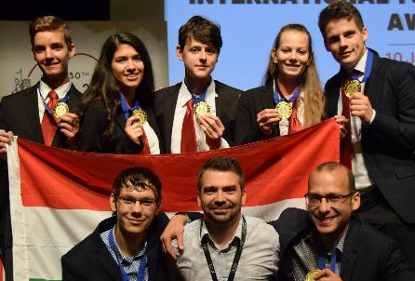
Mi is egy nyílt végű probléma?
IYPT
International Young Physicsits’ Tournament
Kb. 30 ország, 5 fős csapatok
Kutató diákok versenye
Rengeteg egyéb készség fejlesztése (pl. angol nyelv, előadói, vita)
Kiváló lehetőség a tanulásra diáknak és tanárnak egyaránt!
A diákoknak nem kell kiemelkedő matematikusnak is lenni! Persze nem árt…
HYPT
Hungarian YPT
8 fős csapat
6 hónap felkészülés
Edzőtábor (ha van rá pénz)
Szép eredmények
3x aranyérem 1989 és 2017 között
+: 2014-2019: 8 lány (IPhO 1967-2019: 3 lány)
HOGYAN HASZNÁLHATJUK EZEKET A HÉTKÖZNAPOKBAN?

Slide 4
Mi is egy nyílt végű probléma?
Néhány példa:
1. típus: életszerű problémák (hasznos az oktatásban…)
2015: 10. Singing blades of grass

Slide 5
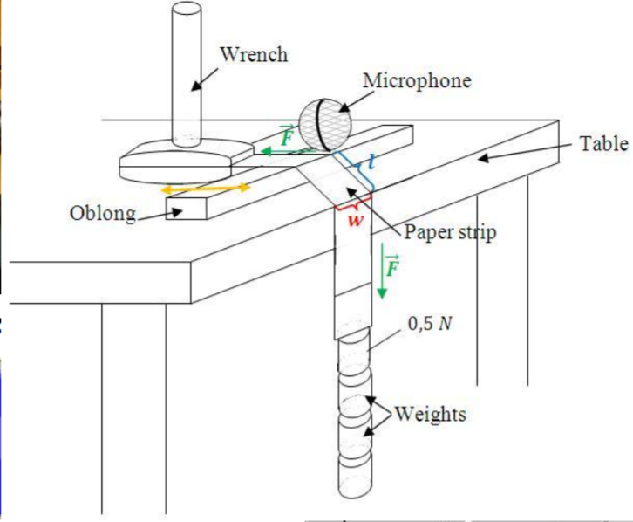
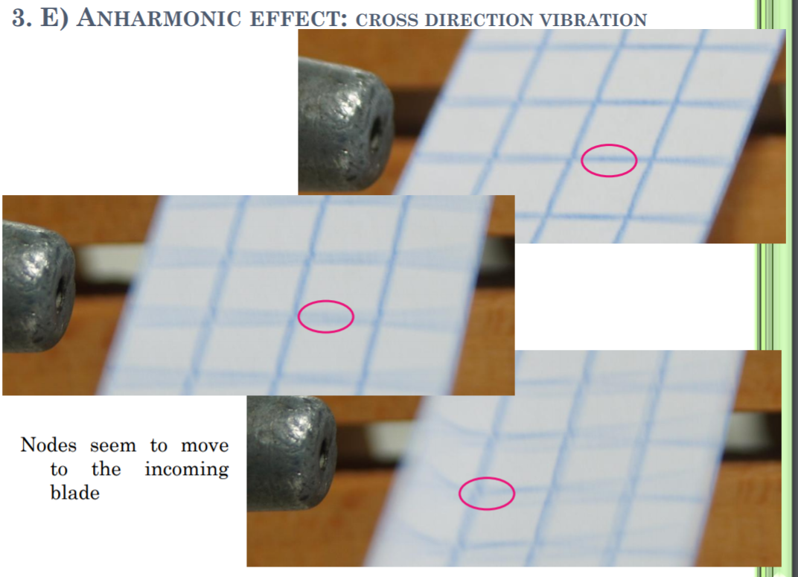
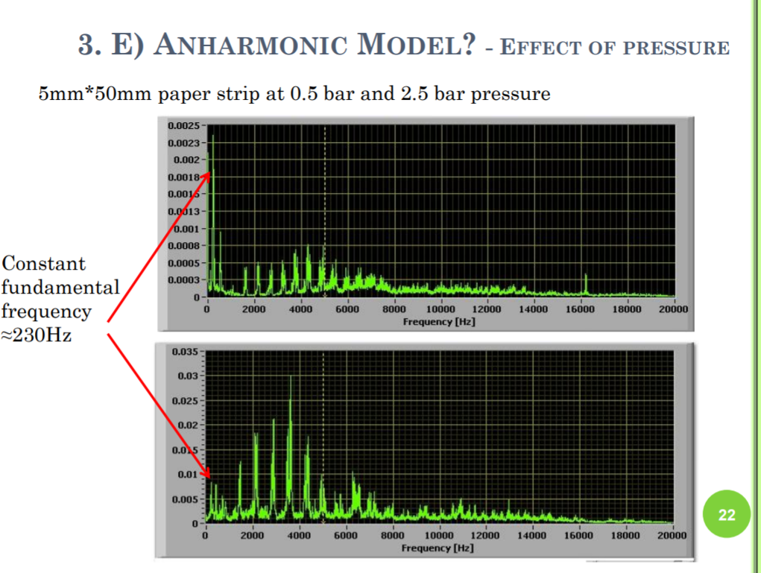
Mi is egy nyílt végű probléma?
Néhány példa:
1. típus: életszerű problémák
2015: 10. Singing blades of grass

Slide 6
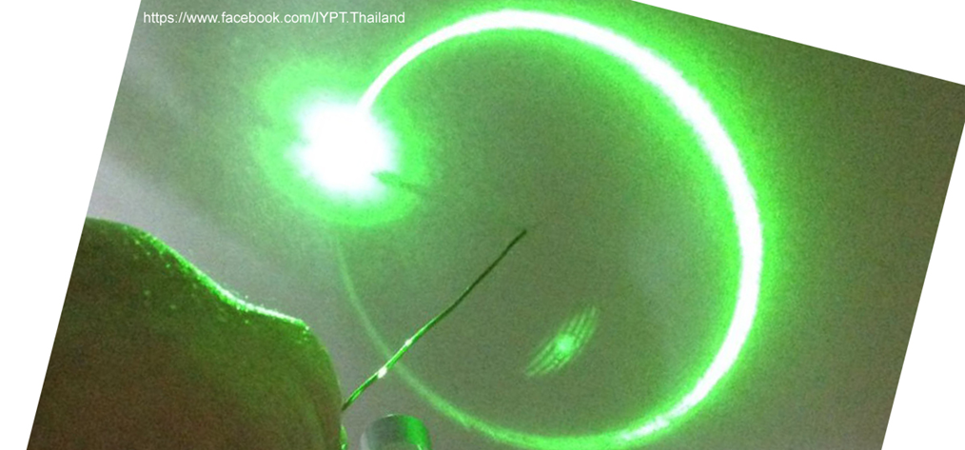
Mi is egy nyílt végű probléma?
Néhány példa:
2. típus: WOW problémák
2015: 14. Circle of light
When a laser beam is aimed at a wire, a circle of light can be observed on a screen perpendicular to the wire. Explain this phenomenon and investigate how it depends on the relevant parameters.

Slide 7
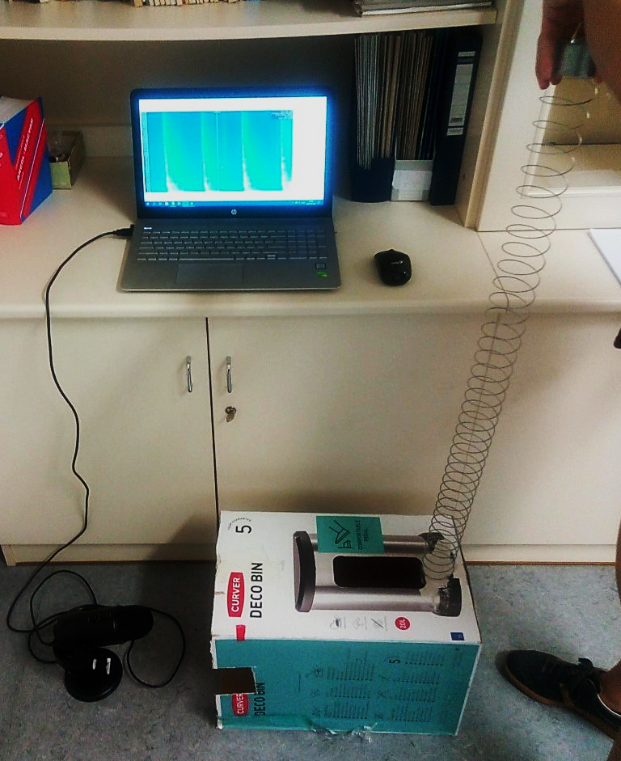
Mi is egy nyílt végű probléma?
Néhány példa:
3. típus: életszerű és WOW problémák
2019: 8. Sci-Fi Sound
Tapping a helical spring can make a sound like a “laser shot” in a science-fiction movie. Investigate and explain this phenomenon.
Laptop /
Sound analysing software
Slinky
Resonator body
Microphone

Slide 8
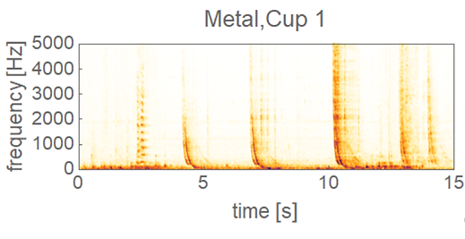
Mi is egy nyílt végű probléma?
Néhány példa:
3. fajta: léletszerű és WOW problémák
2019: 8. Sci-Fi Sound
Tapping a helical spring can make a sound like a “laser shot” in a science-fiction movie. Investigate and explain this phenomenon.
0 dB
-80 dB
„Open-ended” problem → Emberi hangfelismerő programok

Slide 9
Nyílt végű problémák órán?
Legegyszerűbb:
Demonstráció – WOW hatás
Legmunkásabb:
Projektek diákoknak
Legszórakoztatóbb:
Egyszerűen játszani és új ötletekkel előállni
Vagy mindezek egyszerre ☺!
De mitől különleges még?

Slide 10
Fizika? Vita? Verseny? Órán?
Legfontosabb tanári (fejlesztői) feladat:
Egyszerűsíteni a problémákat az „átlag” diák szintjére
„Siker”, mint biztos pont mindenkinek
Működő eszköz / kísérlet mindenkinek biztosan legyen!
Kell a „kihívás”
Verseny plusz pontokért a pl. legnagyobb/ legkisebb kategóriában
Vita (!)
Nyitott kérdések (az elején irányított projektekben is)
A feladat megfogalmazásnak teret kell hagynia a diákok kreativitásának is

Slide 11
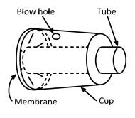
Pilot-projektek
8. osztályos tanuló
6x45 perc + otthon
2- 3 fős csoportok
Fizikai szempont:
Gravitációs erő
Közegellenállási erő
Nyomás
∆v
„Work before fun”
9. osztályos tanul
6x45 perc + otthon
2- 3 fős csoportok
Fizikai szempont:
Mágneses mező
Lorentz-erő
Nyomaték
Frekvencia
„Work before fun”
1. éve fizikahallgató
2x45 perc + otthon
2- 4 fős csoportok
Fizikai szempont:
Sípok fizikája
Spektrálanalízis
dB-skála

Slide 12
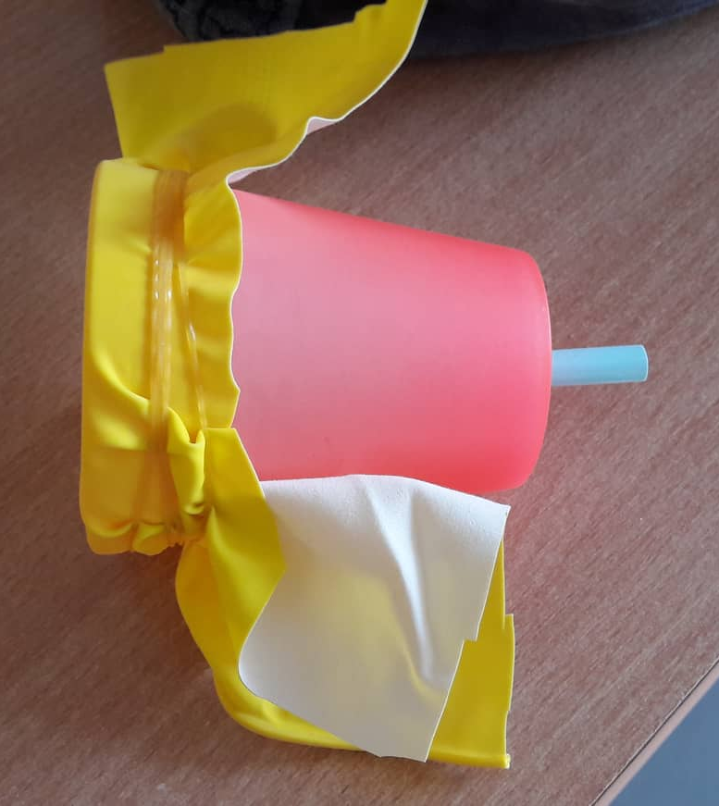
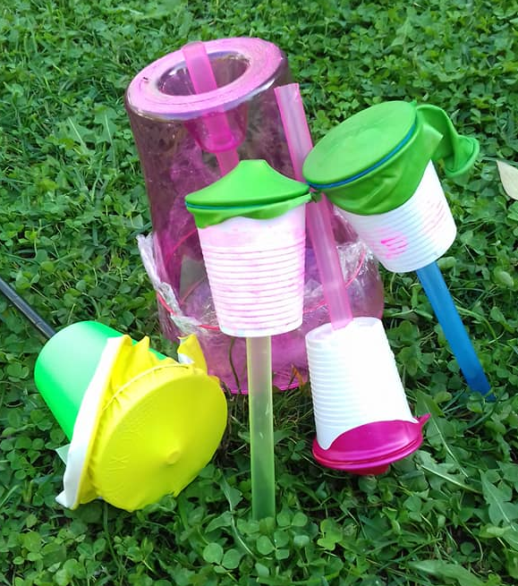
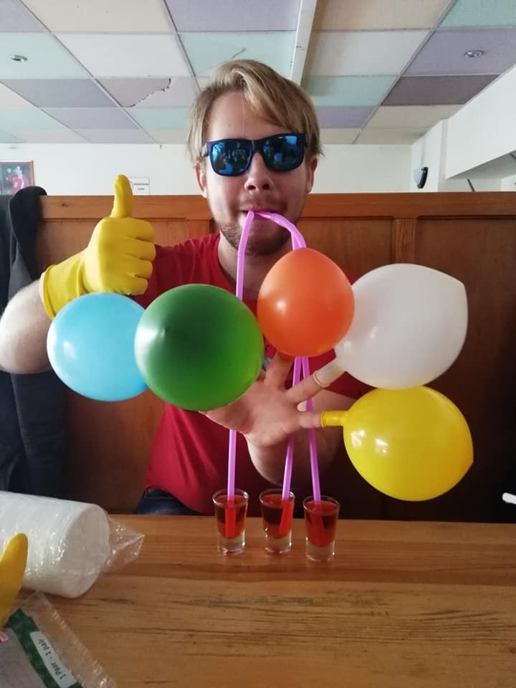
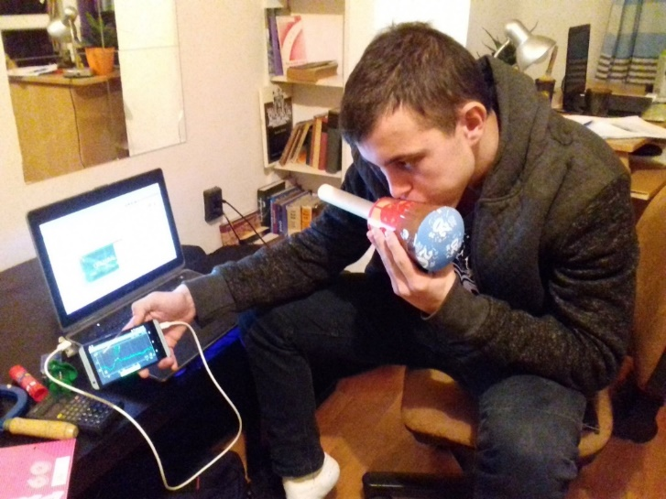
Pilot-projektek

Slide 13
Pilot-projektek +
Internet / irodalom megfelelő használata
Munkatervezés
Csapatmunka
Kommunikációs készségek
Prezentációs készségek
Kísérletezési, megfigyelési, adatkiértékelési/értelmezési készségek
A pilot-projektek eredményei?

Slide 14
Eredmények – 8-9. osztályban
Eredmények háttere:
80 tanuló, nem tagozatos iskola
Referencia:
„I find physics interresting”
1: leginkább, 6: legkevésbé
Szignifikánsan jobb: zöld
Szignifikánsabban rosszabb: piros
Nincs szignifikáns különbség: sárga
t-érték próba, p=5%-os szignifikancia

Slide 15
Eredmények – 8-9. osztályban
Eredmények háttere:
80 tanuló, nem tagozatos iskola
Referencia:
„I find physics interresting”
1: leginkább, 6: legkevésbé
Szignifikánsan jobb: zöld
Szignifikánsabban rosszabb: piros
Nincs szignifikáns különbség: sárga
t-érték próba, p=5%-os szignifikancia

Slide 16
Eredmények – 1. évfolyamos egyetemista hallgatók
Eredmények háttere:
12 fizikatanár hallgató
Referencia:
„I am good in physics”
-- : „I find physics interesting” = 1,16 ☺
1: leginkább, 6: legkevésbé
Szignifikánsan jobb: zöld
Szignifikánsabban rosszabb: piros
Nincs szignifikáns különbség: sárga
t-érték próba, p=5%-os szignifikancia

Slide 17
Nemzetközi irány
Hazai munka:
9 fejlesztett projekt → Teljes szakanyag kidolgozás – 2 körben (1. kör kész: saját próbák)
7 tanár – 7 gimnázium (köztük 7-8. osztályok is)
IYPT bővülő egyetemi és egyetemen kívüli felkésztő gárda, folyamatos hazai publikációk
Közvetlen nemzetközi egyetemi kapcsolatok:
Kutatási (és tesztelési) és publikációs együttműködés:
LMU München
Rijksunivesiteit Groningen

Slide 18
Nemzetközi irány
DIBALI: Development of Inquiry Based Learning via IYPT

Slide 19
Nemzetközi irány
DIBALI: Development of Inquiry Based Learning via IYPT
+ Versenyzői nyomonkövetés ( → sokszor visszacsábítás)

Slide 20
Összefoglalás és konklúzió
A pilot-projekt hatékony volt:
Az összes lehetséges hibát elkövettük → A kész projektek jóval fejlettebb és hatékonyabbak lesznek
A teljes projekt
7 fizikatanár munkája
9 különböző témában (kb. 350 problémából: http://archive.iypt.org/problems/)
7. osztálytól 1. éves fizika hallgatókig
Továbbfejlesztett kérdőíves mérések (pl.: verseny, tudás)
Konklúzió →
A „fun factor” gyerekeknek és tanároknak is elég magas a nyílt végű projektekben
De még fejleszteni kell a pontosabb eredményekért/kevesebb munka a tanároknak (hiszen hibázni is könnyű).
Köszönöm a figyelmet!
This work is is funded by the Content Pedagogy Research Program of the Hungarian Academy of Sciences.

Slide 21
APPENDIX

Slide 22
Projects with competition
Original task IYPT 2016 Egg drop challenge:
Construct a passive device that will provide safe landing for an uncooked hen’s egg when dropped onto a hard surface from a fixed height of 2.5 m. The device must fall together with the egg. What is the smallest size of the device you can achieve?
Project task:
Construct a passive device that will provide safe landing for an uncooked hen’s egg when dropped onto a hard surface from a fixed height of 2.5 m. The device must fall together with the egg. The devices can not weight more than 100g or have a biger diamater as 10 cm.
+ Bonus: smallest, lightest, „coolest”
8th grade stundents
6x45 Min + Home
2-3 person groups
Physical aspects:
Gravityforce
Dragforce
Pressure
∆v
„Work before fun”

Slide 23
Projects with competition
9th grade stundents
6x45 Min + Home
2-3 persom groups
Physical aspects:
Magnetic field
Lorentz-force
Torque
Frequency
„Work before fun”
Original task IYPT 1999 Own electric motor:
Construct a DC motor without a commutator, using a battery, a permanent magnet and a coil. Explain how it functions.
Project task:
Construct two kind of DC motor – at least one of them should be a monopolar motor. Explain how it functions.
+ Bonus: smallest, running the longest time, „coolest”

Slide 24
Projects with competition
Original task IYPT 2017:
A simple airhorn can be constructed by stretching a balloon over the opening of a small container or cup with a tube through the other end (see Figure). Blowing through a small hole in the side of the container can produce a sound. Investigate how relevant parameters affect the sound.
Project task:
Original task, but: Investigate how relevant parameters affect the loudness and the tone of the sound.
+ Bonus: loudest, highest and lowest frequencies
1st year phys. stundents
2x45 Min + Home
2-4 person groups
Physical aspects:
Sound of pipes
Spectralanalysis
dB-scale

